Slide 1
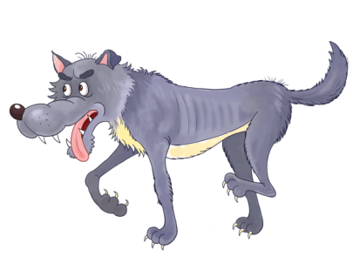
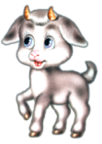
Узнай сказку по картинке и найди лишнего героя
В путь

Slide 2
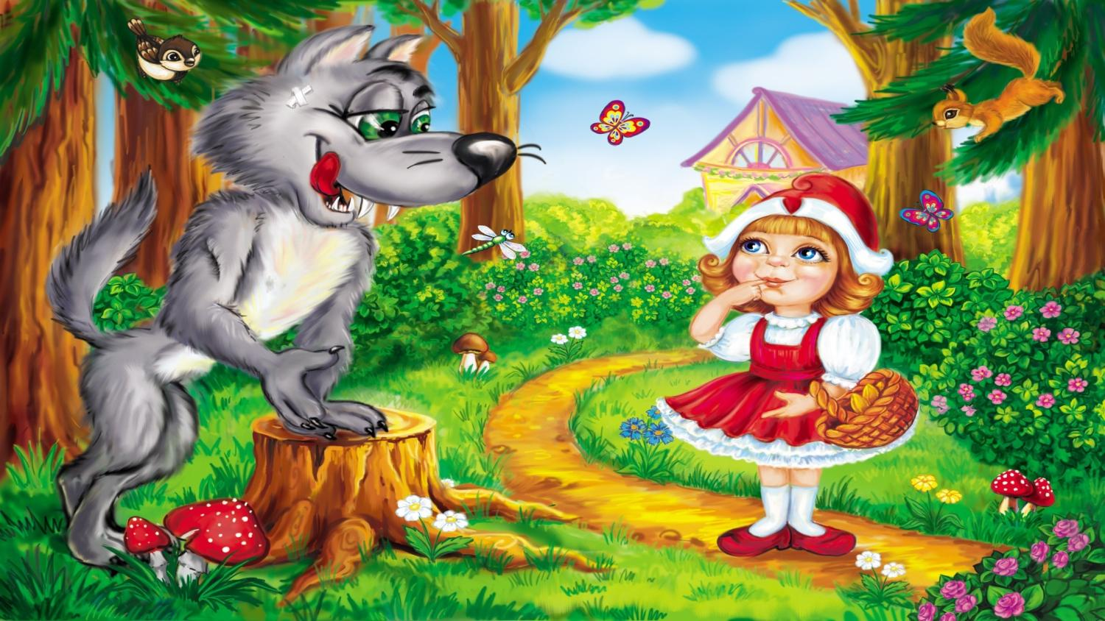
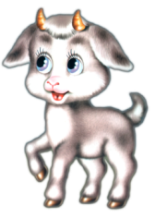
1
«Красная шапочка
и серый волк»
далее

Slide 3
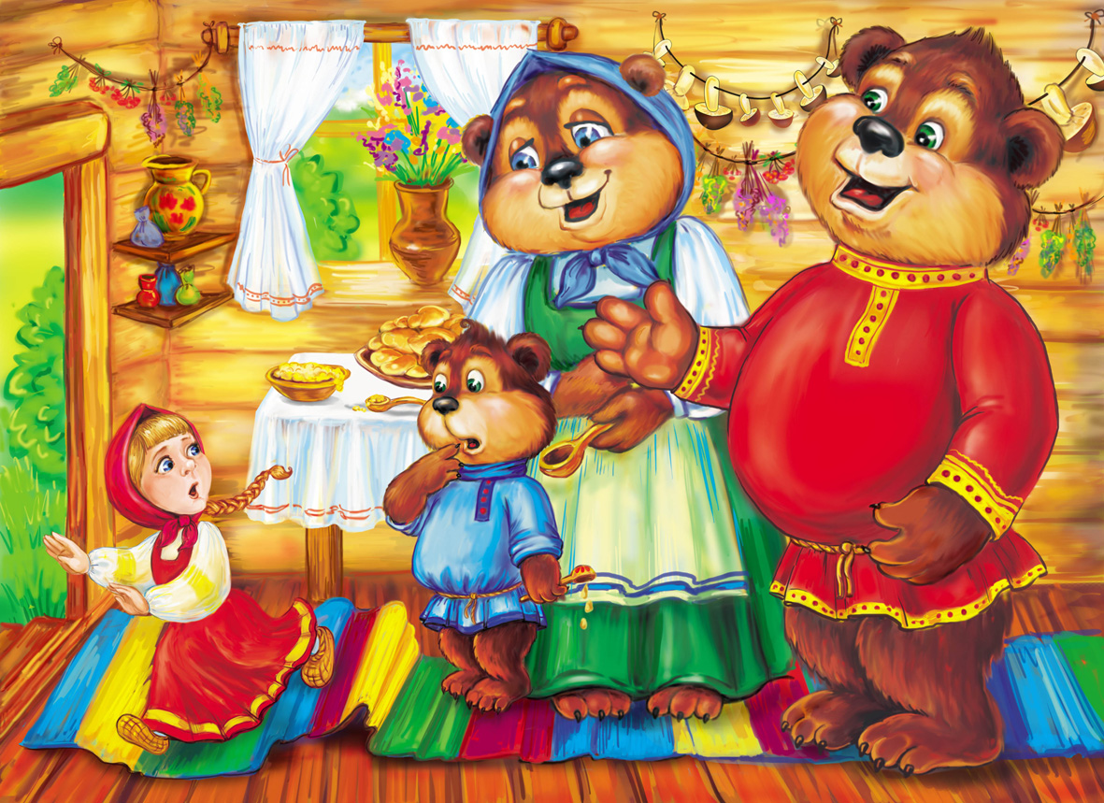
2
«Три медведя»
далее

Slide 4
3
«Курочка Ряба»
далее

Slide 5
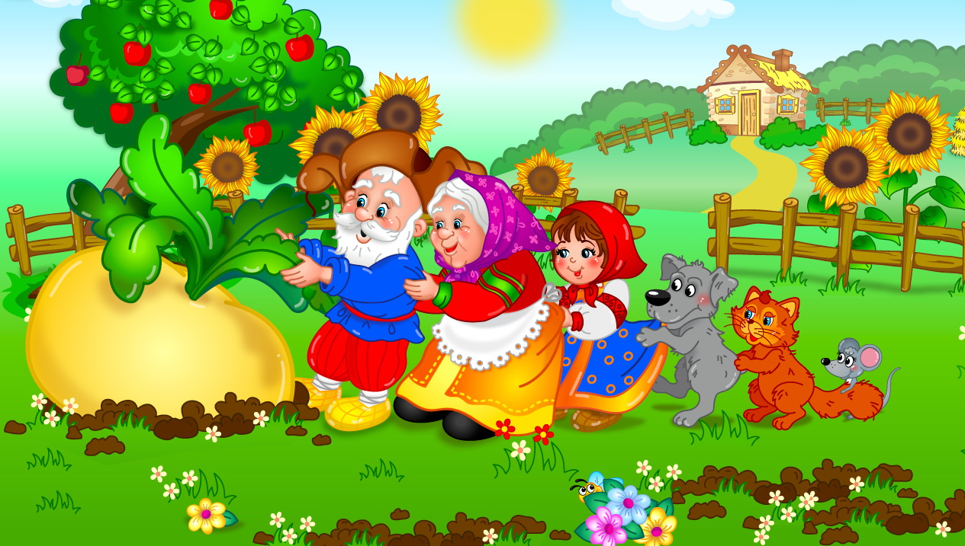
4
«Репка»
далее

Slide 6
5
далее
«Теремок»

Slide 7
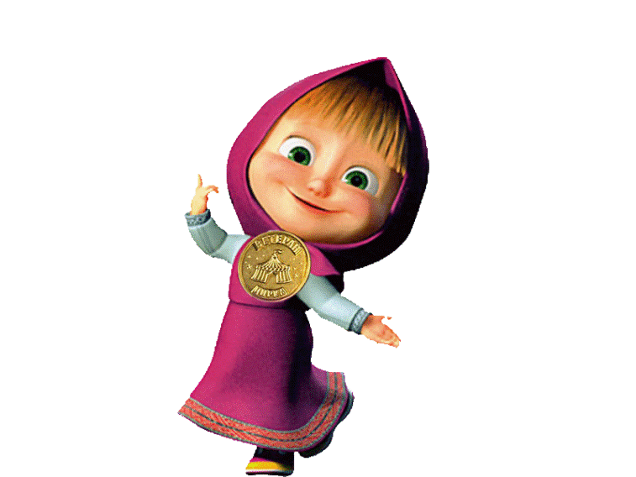
Сказки которые
вы узнали:
«Красная шапочка»
«Три медведя»
«Курочка Ряба»
«Репка»
«Теремок»
Молодцы!

